Slide 1
ANALISIS TERSTRUKTUR
UNIVERSITAS INDRAPRASTA PGRI
PERTEMUAN 4 – REKAYASA PERANGKAT LUNAK

Slide 2
Sekilas Sejarah
Dipopularkan oleh DeMarco (1979)
Dikembangkan lebih lanjut oleh Page-Jones (1980), Gane dan Sarson (1982)
Dikembangkan untuk sistem waktu nyata (Real Time) oleh Ward dan Mellor (1985) kemudian Hatley dan Pirbhai (1987)
Merupakan teknik pemodelan information flow dan information content

Slide 3
Analisis Terstruktur
Merupakan teknik yang mendefinisikan spesifikasi fungsional perangkat lunak secara terstruktur
Pendekatan berorientasi data (Data Oriented Approach)
Pendekatan konvensional yang menitik beratkan permasalahan pada aliran Data

Slide 4
ANALISIS TERSTRUKTUR
1. DIAGRAM ALIRAN DATA (DAD/DFD)
2. KAMUS DATA
3. BAGAN TERSTRUKTUR

Slide 5
DATA FLOW DIAGRAM (DFD) DIAGRAM ALIRAN DATA (DAD)

Slide 6
PENGERTIAN
Data Flow Diagram (DFD) atau DAD (Diagram Arus Data) adalah suatu modeling tool yang memungkinkan sistem analis menggambarkan suatu sistem sebagai suatu jaringan kerja proses dan fungsi yang dihubungkan satu sama lain oleh penghubung yang disebut alur data.
Sedangkan pengertian Data Flow Diagram (DFD) menurut Jogiyanto Hartono adalah :
“Diagram yang menggunakan notasi simbol untuk menggambarkan arus data system”. (Jogiyanto Hartono, 2005, 701).

Slide 7
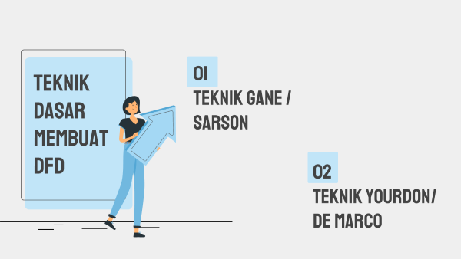

Slide 8
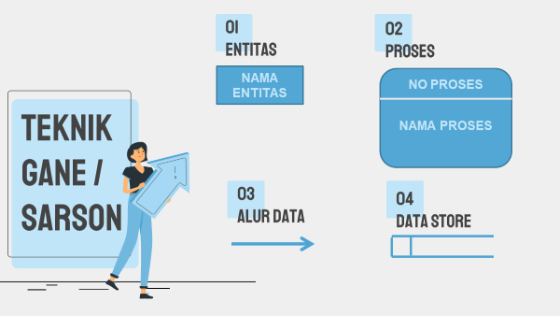

Slide 9
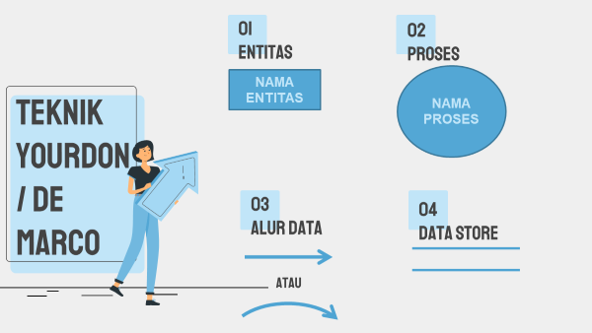

Slide 10
ENTITAS
orang, organisasi, atau sistem lain yang berada pada lingkungan luar sistem
memberikan input atau menerima output dari sistem.
HARUS KATA BENDA
Terminal tidak boleh memiliki nama yang sama kecuali memang objeknya sama
DOSEN
BAGIAN KEUANGAN

Slide 11
PROSES
Menggambarkan tugas baik manual atau otomatis.
Bagian yang mengubah INPUT menjadi OUTPUT
HARUS KATA KERJA DIIKUTI KATA BENDA
Tidak boleh menggunakan kata “proses”
Tidak boleh ada proses yang sama
Wajib menyertekanan nomor secara berurutan
1.0
INPUT MEMBER
3.0
CETAK NILAI

Slide 12
ALUR DATA / data flow
Mengalir diantara proses, mengalir ke tempat penyimpanan, mengalir ke entitas.
Data yang mengalir lebih dari satu.
Ditulis dengan lengkap jika lebih dari satu kata maka dihubungkan dengan “_”
Hindari kata “data” dan “informasi” dalam pemberian nama
Daftar_Hadir
Daftar_Member

Slide 13
DATA STORE / DATABASE
Merupakan gudang informasi
Bila data store hanya diperbaharui selama atau sesudah proses tertentu maka untuk menunjukkanarah alur data ke gudang dibuat gambar anak panah yang mengarah pada data store tersebut.
Bila data dari gudang dipakai pada proses itu, maka kita gunakan satu anak panah yang mempunyai dua arah.
Ditulis dengan lengkap jika lebih dari satu kata maka dihubungkan dengan “_”
Nama database harus mencerminkan data yang disimpan
Dosen_Informatika
Nilai

Slide 14
DAD/ DFD
1
DIAGRAM KONTEKS
DIAGRAM NOL
2
3
DIAGRAM RINCI

Slide 15
PENYUSUSNAN DAD
Diagram konteks diberi nomor 0
Proses-proses pada DAD paling atas diberi nomor mulai dari 1 dan seterusnya sampai semua proses bernomor
Pada saat setiap proses dipecah menjadi DAD dengan tingkat yang lebih rendah, maka proses pada DAD tersebut diberi nomor sesuai dengan nomor proses tadi
Setiap proses diberi nomor yang merupakan kombinasi dari nomor diagram diikuti dengan nomor urut dalam tingkay yang bersangkutan.

Slide 16
PENYUSUSNAN DAD
Diagram 0
Contoh Diagram Konteks
1
X
R
Z
3
TI
O
SISTEM
S
2
T3
Y
T2
Diagram Rinci
X
3.1
A
AAA
A
Y
3.2
B
3.3
Z

Slide 17
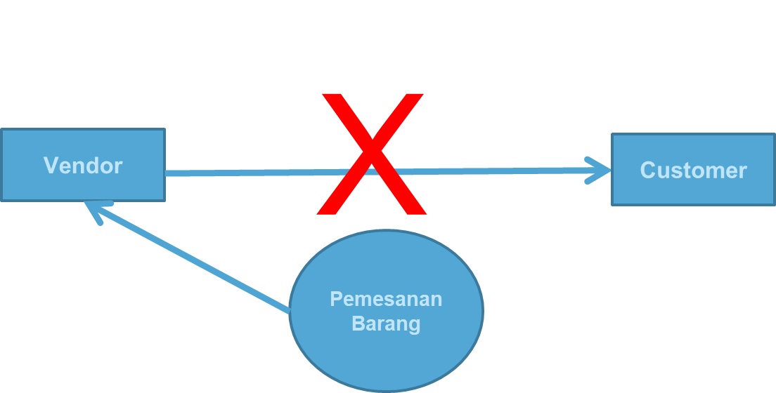
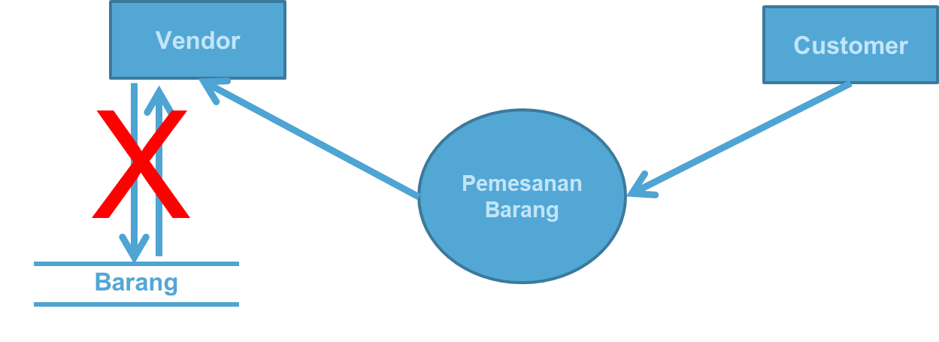
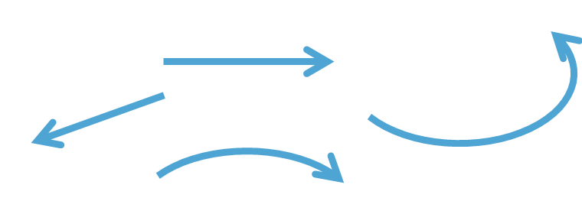
Peraturan Penting Dalam DFD
1. Antar Entitas tidak diperbolehkan
terjadi hubungan atau relasi
2. Tidak boleh ada aliran data
dari entitas dengan data store
3. Satu aliran boleh mengalirkan beberapa data
4. Bentuk aliran data boleh bervariasi

Slide 18
PENOMORAN PROSES DFD
LEVEL NAME
DIAGRAM NAME
NUMBER OF PROCESS
0
CONTEX
1
NOL
1.0 – 2.0 – 3.0 - dst
2
RINCI
1.1 – 1.2 - 1.3 – 2.1 – 2.2 dst

Slide 19
BALANCING
Balancing (keseimbangan) dalam penggambaran levelisasi DFD perlu diperhatikan. Balancing DFD ini maksudnya keseimbangan antara alur data yang masuk/keluar dari suatu level harus sama dengan alur data yang masuk/keluar pada level berikutnya.

Slide 20
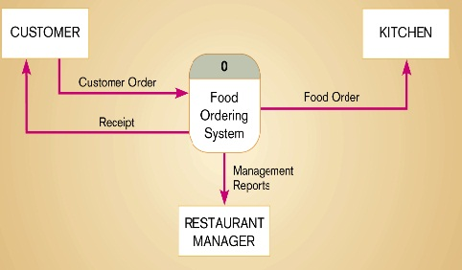

Slide 21
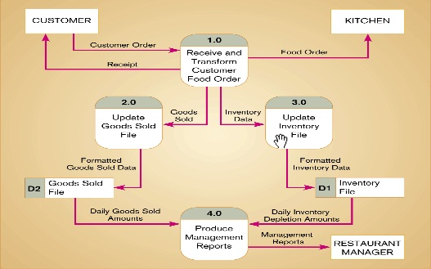

Slide 22
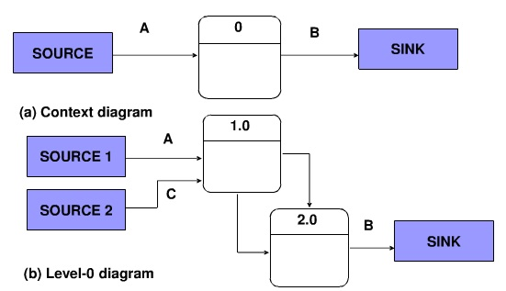
CONTOH UNBALANCING

Slide 23
KAMUS DATA

Slide 24
PENGERTIAN KAMUS DATA
Kamus Data adalah katalog fakta tentang data dan
kebutuhan-kebutuhan informasi dari suatu sistem informasi
(jogiyanto, 1990).
Kamus Data digunakan untuk :
Merancang Input
Merancang laporan- laporan
Merancang database

Slide 25
KAMUS DATA
01
02
Kamus data digunakan untuk…
Fungsi Kamus Data
1. Memvalidasi diagram aliran data dalam hal kelengkapan dan keakuratan
2. Menyediakan suatu titik awal untuk mengembangkan layar dan laporan-laporan
3. Menentukan muatan data yang disimpan dalam file-file
4. Mengembangkan logika untuk proses-proses diagram aliran data
Menjelaskan arti aliran data dan penyimpanan data dalam DFD
Mendeskripsikan komposisi paket data yang bergerak melalui aliran (misalnya alamat diuraikan menjadi kota, negara dan kode pos)
Menspesifikasikan nilai dan satuan yang relevan bagi penyimpanan dan aliran
Mendeskripsikan hubungan detil antar penyimpanan (yang akan menjadi titik perhatian dalam entity-relationship diagram)

Slide 26
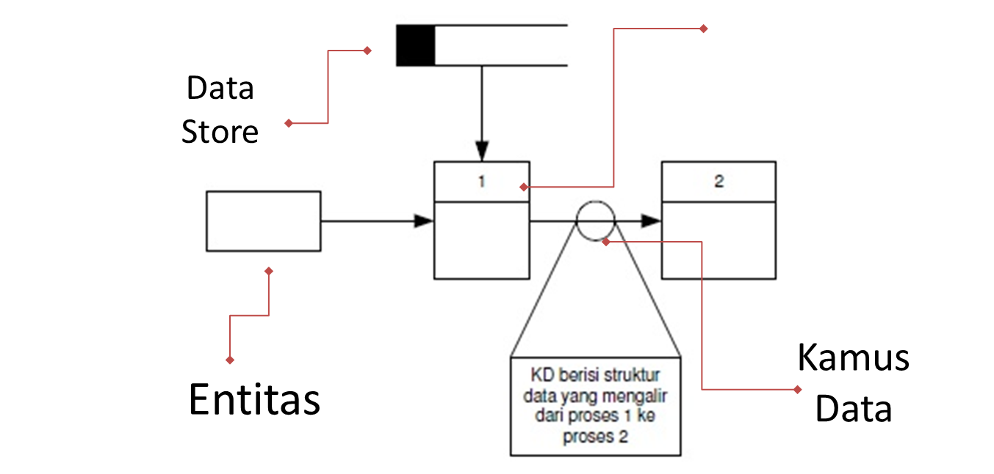
Hubungan DAD/DFD dengan kamus data (KD)

Slide 27
FORMAT KAMUS DATA
Arus Data : (Nama Arus Data Pada Diagram 0)
Nama Arus :
Alias :
Bentuk Data :
Arus Data :
Penjelasan :
Periode :
Volume :
Struktur Data :

Slide 28
FORMAT KAMUS DATA
Arus Data : (Nama Arus Data Pada Diagram 0)
Nama Arus :
Alias :
Bentuk Data :
Arus Data :
Penjelasan :
Periode :
Volume :
Struktur Data :
Disebut Elemen-Elemen Data

Slide 29
NOTASI KAMUS DATA
=
+
{ }
Iterasi
Terdiri dari
Dan
[ ]
( )
**
Boleh ada, boleh tidak
Komentar
Pilihan salah Satu

Slide 30
CONTOH KAMUS DATA

Slide 31
CONTOH KAMUS DATA
Arus Data : Pemesanan
Nama Arus : Pemesanan
Alias : -
Bentuk Data : Dokumen/Formulir
Arus Data : Konsumen – Proses Pendataan
Penjelasan : Admin memasukan data pemesanan ke dalam database
Periode : Setiap pemesanan kredit
Volume : 1-5 Pemesanan Perhari
Struktur Data : HEADER + ISI + FOOTER
--------------------------------------------------------------------------------------------
HEADER : No_Urut_Pesanan + Tanggal
ISI : id_pemesanan + nama + alamat + no_tlp + type_mobil
+ harga_mobil + angsuran + warna + uang_muka +pembayaran
FOOTER : Keterangan

Slide 32
BAGAN TERSTRUKTUR

Slide 33
PENGERTIAN BAGAN TERSTRUKTUR
Susunan/hirarki dari modul-modul (sistem yang dipecah menjadi bagian-bagian) yang saling berkomunikasi dengan mengidentifikasi masukan dan keluaran

Slide 34
Bagan Susunan Menunjukkan
- Pembagian sistem menjadi modul-modul - Hirarki dan organisasi modul-modul - Komunikasi antar modul ( masukan dan keluaran ) - Nama modul, yang berarti juga fungsi modul.
- Mekanik didalam modul ( seperti ukuran pemanggilan modul lain) - Data internal dari modul
Bagan Susunan Tidak Menunjukkan

Slide 35
SIMBOL BAGAN TERSTRUKTUR
Modul
Hubungan (Connection)
Pengulangan (loop)
Seleksi/ Pemilihan
CONTROL COUPLE
DATA COUPLE

Slide 36
DATA COUPLE & CONTROL COUPLE
( DATA COUPLE ) adalah aliran data dari modul yang memanggil ke modul yang dipanggil. Data biasanya berhubungan dengan permasalahan (diproses)
( CONTROL COUPLE ) adalah elemen yang dikirimkan oleh modul yang dipanggil kepada modul yang memanggil sebagai tanda bahwa proses pemanggilan selesai Kontrol adalah alat bantu untuk implementasi tidak diproses

Slide 37
MODEL BAGAN TERSTRUKTUR
Transformed
Centered
Transaction
Centered

Slide 38
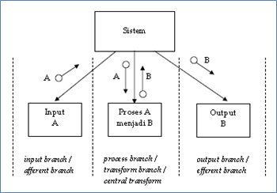
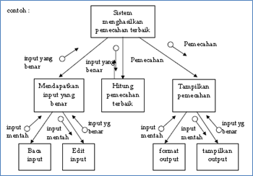
Transformed Centered

Slide 39
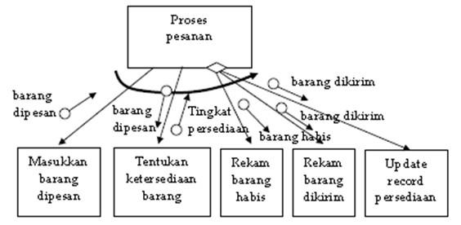
Transaction Centered

Slide 40
CONTOH BAGAN TERSTRUKTUR

Slide 41
CONTOH BAGAN TERSTRUKTUR

Slide 42
CONTOH BAGAN TERSTRUKTUR

Slide 43
TUGAS 4
Deskripsi proses pada sistem pengelolaan rental mobil adalah sebagai berikut : Setiap pelanggan yang akan menyewa mobil mengisi/mengajukan formulir peyewaan kemudian oleh sistem diverifikasi mengenai ketersediaan mobilnya. Jika tercapai kesepatan (mobil tersedia) maka data penyewaan tersebut disimpan. Setelah itu dibuatlah tagihan sewa kepada pelanggan. Setiap terjadi pembayaran sewa dari pelanggan maka datanya disimpan. Setiap periode tertentu dilakukan pembayaran sewa sekaligus laporan kepada pemilik mobil (karena tidak semua mobil yang ada adalah milik pengelola), serta laporan seluruh kegiatan rental kepada managemen rental.
Buatlah kelompok yang terdiri dari 5-6 orang lalu buatlah
DFD = DIAGRAM KONTEKS , DIAGRAM NOL, DIAGRAM RINCI
KAMUS DATA
BAGAN TERSTRUKTUR

